Slide 1
技术选型分析
单击输入您的封面副标题

Slide 2
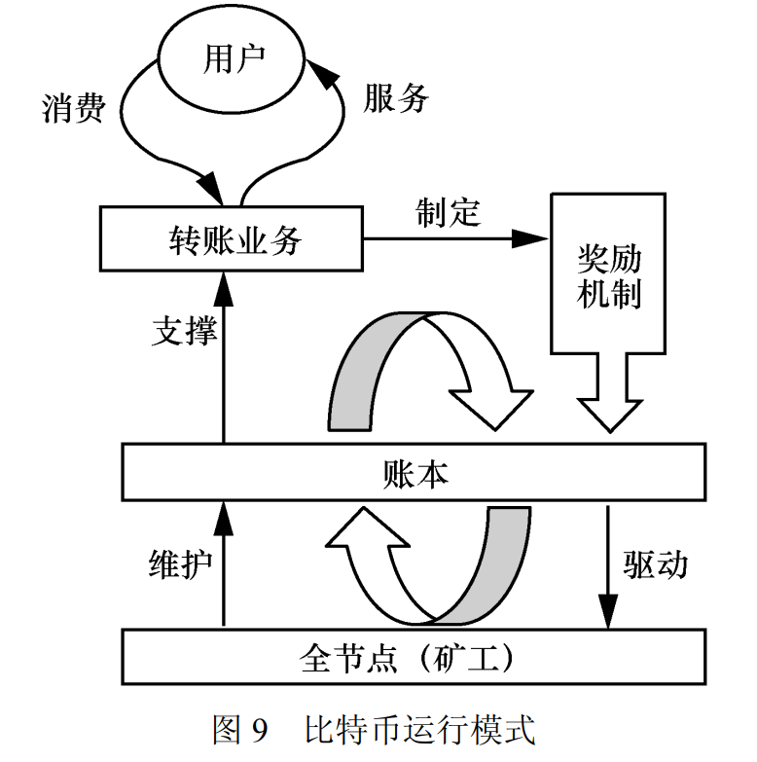
比特币
比特币是目前规模最大、影响范围最广的非许可链开源项目。
为了保持账本的稳定和数据的权威性，业务制定奖励机制，即账本为节点产生新的比特币或用户支付比特币，以此驱动节点共同维护账本。
比特币网络主要由 2 种节点构成：全节点和轻节点。全节点是功能完备的区块链节点，而轻节点不存储完整的账本数据，仅具备验证与转发功能。全节点也称为矿工节点
Notes:
比特币是目前规模最大、影响范围最广的非许可链开源项目。
比特币网络为用户提供兑换和转账业务，该业务的价值流通媒介由账本确定的交易数据——比特币支撑。为了保持账本的稳定和数据的权威性，业务制定奖励机制，即账本为节点产生新的比特币或用户支付比特币，以此驱动节点共同维护账本。

Slide 3
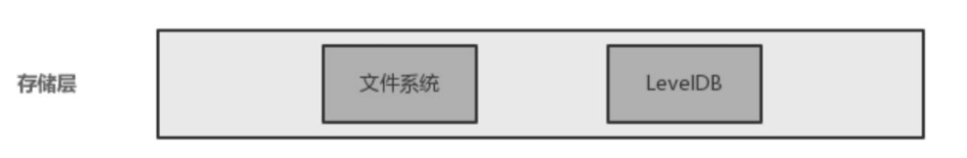
比特币-存储层
存储层主要用于存储比特币系统运行中的日志数据及区块链元数据，存储技术主要使用文件系统和 LevelDB。

Slide 4
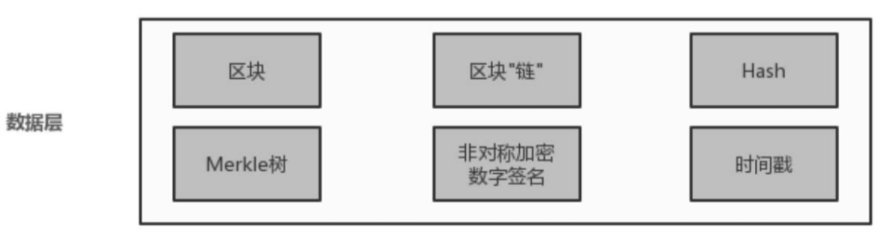
比特币-数据层
数据层主要用于处理比特币交易中的各类数据，如将数据打包成区块，将区块维护成链式结构，区块中内容的加密与哈希计算，区块内容的数字签名及增加时间戳印记，将交易数据构建成 Merkle 树，并计算 Merkle 树根节点的哈希值等。

Slide 5
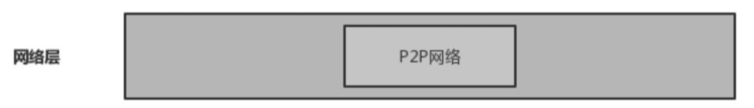
比特币-网络层
网络层用于构建比特币底层的 P2P 网络，支持多节点动态加入和离开，对网络连接进行有效管理，为比特币数据传输和共识达成提供基础网络支持服务。

Slide 6

比特币-共识层
共识层主要采用了 PoW(Proof Of Work)共识算法。在比特币系统中，每个节点都不断地计算一个随机数(Nonce)，直到找到符合要求的随机数为止。在一定的时间段内，第一个找到符合条件的随机数将得到打包区块的权利，这构建了一个工作量证明机制。从 PoW 的角度，是不是发现 PoW 和分布式锁有异曲同工之妙呢?

Slide 7
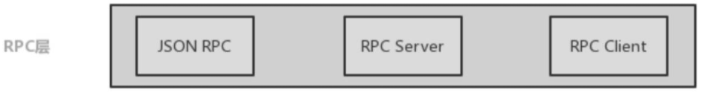
比特币-RPC层
RPC 层实现了 RPC 服务，并提供 JSON API 供客户端访问区块链底层服务。

Slide 8
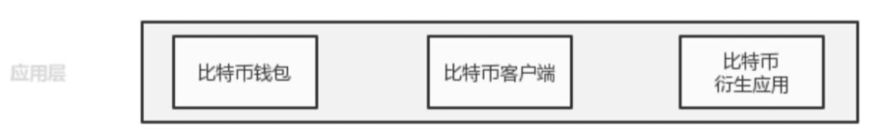
比特币-应用层
应用层主要承载各种比特币的应用，如比特币开源代码中提供了 bitcoin client。该层主要是作为 RPC 客户端，通过 JSON API 与 bitcoin 底层交互。除此之外，比特币钱包及衍生应用都架设在应用层上

Slide 9
比特币
比特币系统的脚本语言存在一些严重的限制
缺少图灵完备性
价值盲
缺少状态
区块链盲
Notes:
缺少图灵完备性 – 这就是说，尽管比特币脚本语言可以支持多种计算，但是它不能支持所有的计算。最主要的缺失是循环语句。不支持循环语句的目的是避免交易确认时出现无限循环。理论上，对于脚本程序员来说，这是可以克服的障碍，因为任何循环都可以用多次重复if 语句的方式来模拟，但是这样做会导致脚本空间利用上的低效率，例如，实施一个替代的椭圆曲线签名算法可能将需要256次重复的乘法，而每次都需要单独编码。
价值盲（Value-blindness）。UTXO脚本不能为账户的取款额度提供精细的控制。例如，预言机合约（oracle contract）的一个强大应用是对冲合约，A和B各自向对冲合约中发送价值1000美元的比特币，30天以后，脚本向A发送价值1000美元的比特币，向B发送剩余的比特币。虽然实现对冲合约需要一个预言机（oracle）决定一比特币值多少美元，但是与现在完全中心化的解决方案相比，这一机制已经在减少信任和基础设施方面有了巨大的进步。然而，因为UTXO是不可分割的，为实现此合约，唯一的方法是非常低效地采用许多有不同面值的UTXO（例如对应于最大为30的每个k，有一个2^k的UTXO)并使预言机挑出正确的UTXO发送给A和B。
缺少状态 – UTXO只能是已花费或者未花费状态，这就没有给需要任何其它内部状态的多阶段合约或者脚本留出生存空间。这使得实现多阶段期权合约、去中心化的交换要约或者两阶段加密承诺协议（对确保计算奖励非常必要）非常困难。这也意味着UTXO只能用于建立简单的、一次性的合约，而不是例如去中心化组织这样的有着更加复杂的状态的合约，使得元协议难以实现。二元状态与价值盲结合在一起意味着另一个重要的应用-取款限额-是不可能实现的。
区块链盲（Blockchain-blindness）- UTXO看不到区块链的数据，例如随机数和上一个区块的哈希。这一缺陷剥夺了脚本语言所拥有的基于随机性的潜在价值，严重地限制了博彩等其它领域应用。

Slide 10
以太坊
以太坊的目的是基于脚本、竞争币和链上元协议概念进行整合和提高，使得开发者能够创建任意的基于共识的、可扩展的、标准化的、特性完备的、易于开发的和协同的应用。以太坊通过建立终极的抽象的基础层-内置有图灵完备编程语言的区块链-使得任何人都能够创建合约和去中心化应用，并在其中设立他们自由定义的所有权规则、交易方式和状态转换函数。域名币的主体框架只需要两行代码就可以实现。
Notes:
区别于其他技术，区块链发展过程中最显著的
特点是与产业界紧密结合，伴随着加密货币和分布
式应用的兴起，业界出现了许多区块链项目。这些
项目是区块链技术的具体实现，既有相似之处又各
具特点，本节将根据前文所述层次化结构对比特
币、以太坊和超级账本 Fabric 项目进行分析，然后
简要介绍其他代表性项目并归纳和对比各项目的
技术选型及特点。

Slide 11

以太坊-存储层
存储层主要用于存储以太坊系统运行中的日志数据及区块链元数据，存储技术主要使用文件系统和 LevelDB。

Slide 12
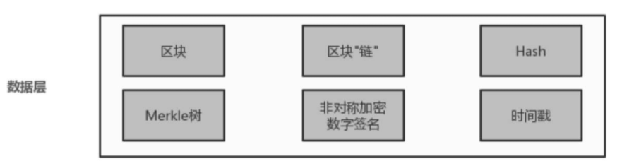
以太坊-数据层
数据层主要用于处理以太坊交易中的各类数据，如将数据打包成区块，将区块维护成链式结构，区块中内容的加密与哈希计算，区块内容的数字签名及增加时间戳印记，将交易数据构建成 Merkle 树，并计算 Merkle 树根节点的 hash 值等。
Notes:
数据层主要用于处理以太坊交易中的各类数据，如将数据打包成区块，将区块维护成链式结构，区块中内容的加密与哈希计算，区块内容的数字签名及增加时间戳印记，将交易数据构建成 Merkle 树，并计算 Merkle 树根节点的 hash 值等。
与比特币的不同之处在于以太坊引入了交易和交易池的概念。交易指的是一个账户向另一个账户发送被签名的数据包的过程。而交易池则存放通过节点验证的交易，这些交易会放在矿工挖出的新区块里。
以太坊的 Event(事件)指的是和以太坊虚拟机提供的日志接口，当事件被调用时，对应的日志信息被保存在日志文件中。
与比特币一样，以太坊的系统也是基于 P2P 网络的，在网络中每个节点既有客户端角色，又有服务端角色。

Slide 13
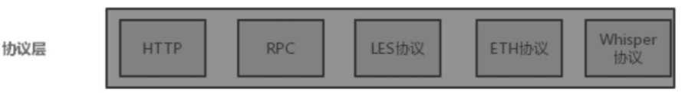
以太坊-协议层
协议层是以太坊提供的供系统各模块相互调用的协议支持，主要有 HTTP、RPC协议、LES、ETH 协议、Whipser 协议等。
Notes:
协议层是以太坊提供的供系统各模块相互调用的协议支持，主要有 HTTP、RPC协议、LES、ETH 协议、Whipser 协议等。
以太坊基于 HTTP Client 实现了对 HTTP 的支持，实现了 GET、POST 等 HTTP方法。外部程序通过 JSON RPC 调用以太坊的 API 时需通过 RPC (远程过程调用) 协议。
Whisper 协议用于 DApp 间通信。
LES 的全称是轻量级以太坊子协议(Light Ethereum Sub-protocol)，允许以太坊节点同步获取区块时仅下载区块的头部，在需要时再获取区块的其他部分。

Slide 14

以太坊-共识层
共识层在以太坊系统中有 PoW(Proof of Work)和 PoS(Proof of Stake)两种共识算法。
Notes:
共识层在以太坊系统中有 PoW(Proof of Work)和 PoS(Proof of Stake)两种共识算法。

Slide 15
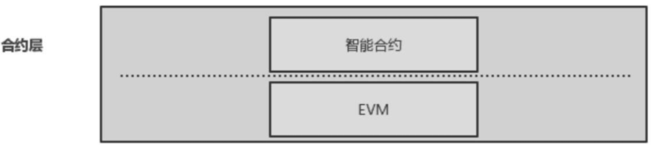
以太坊-合约层
合约层分为两层，底层是 EVM(Ethereum Virtual Machine，即以太坊虚拟机)，上层的智能合约运行在 EVM 中。智能合约是运行在以太坊上的代码的统称，一个智能合约往往包含数据和代码两部分。
智能合约系统将约定或合同代码化，由特定事件驱动触发执行。因此，在原理上适用于对安全性、信任性、长期性的约定或合同场景。
Notes:
合约层分为两层，底层是 EVM(Ethereum Virtual Machine，即以太坊虚拟机)，上层的智能合约运行在 EVM 中。智能合约是运行在以太坊上的代码的统称，一个智能合约往往包含数据和代码两部分。智能合约系统将约定或合同代码化，由特定事件驱动触发执行。因此，在原理上适用于对安全性、信任性、长期性的约定或合同场景。在以太坊系统中，智能合约的默认编程语言是 Solidity，一般学过 JavaScript 语言的读者很容易上手 Solidity。

Slide 16

以太坊-应用层
应用层有 DApp(Decentralized Application，分布式应用)、以太坊钱包等多种衍生应用，是目前开发者最活跃的一层。
Notes:
应用层有 DApp(Decentralized Application，分布式应用)、以太坊钱包等多种衍生应用，是目前开发者最活跃的一层。

Slide 17
以太坊账户
在以太坊系统中，状态是由被称为“账户”（每个账户由一个20字节的地址）的对象和在两个账户之间转移价值和信息的状态转换构成的。以太坊的账户包含四个部分：
随机数，用于确定每笔交易只能被处理一次的计数器
账户目前的以太币余额
账户的合约代码，如果有的话
账户的存储（默认为空）
以太币是以太坊内部的主要加密燃料，用于支付交易费用。
Notes:
一般而言，以太坊有两种类型的账户：外部所有的账户（由私钥控制的）和合约账户（由合约代码控制）。外部所有的账户没有代码，人们可以通过创建和签名一笔交易从一个外部账户发送消息。每当合约账户收到一条消息，合约内部的代码就会被激活，允许它对内部存储进行读取和写入，和发送其它消息或者创建合约。

Slide 18
消息和交易
以太坊的消息在某种程度上类似于比特币的交易，但是两者之间存在三点重要的不同。
以太坊的消息可以由外部实体或者合约创建，然而比特币的交易只能从外部创建。
以太坊消息可以选择包含数据。
如果以太坊消息的接受者是合约账户，可以选择进行回应，这意味着以太坊消息也包含函数概念。

Slide 19
消息和交易
以太坊中“交易”是指存储从外部账户发出的消息的签名数据包。
交易包含消息的接收者、用于确认发送者的签名、以太币账户余额、要发送的数据和两个被称为STARTGAS和GASPRICE的数值。
为了防止代码的指数型爆炸和无限循环，每笔交易需要对执行代码所引发的计算步骤-包括初始消息和所有执行中引发的消息-做出限制。
STARTGAS就是限制，GASPRICE是每一计算步骤需要支付矿工的费用。

Slide 20
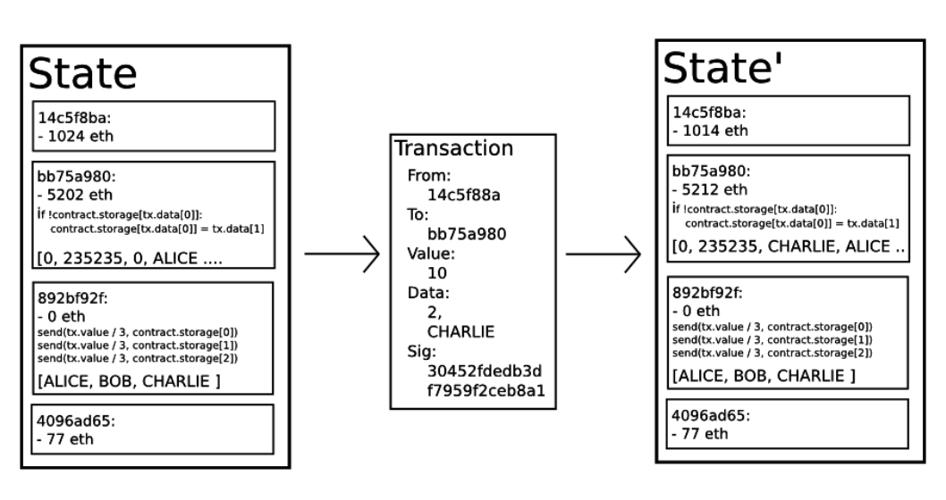
以太坊-状态转换函数

Slide 21
以太坊-状态转换函数
以太坊的状态转换函数：APPLY(S,TX) -> S’，可以定义如下：
检查交易的格式是否正确（即有正确数值）、签名是否有效和随机数是否与发送者账户的随机数匹配。如否，返回错误。
计算交易费用:fee=STARTGAS * GASPRICE，并从签名中确定发送者的地址。从发送者的账户中减去交易费用和增加发送者的随机数。如果账户余额不足，返回错误。
设定初值GAS = STARTGAS，并根据交易中的字节数减去一定量的燃料值。
从发送者的账户转移价值到接收者账户。如果接收账户还不存在，创建此账户。如果接收账户是一个合约，运行合约的代码，直到代码运行结束或者燃料用完。
如果因为发送者账户没有足够的钱或者代码执行耗尽燃料导致价值转移失败，恢复原来的状态，但是还需要支付交易费用，交易费用加至矿工账户。
否则，将所有剩余的燃料归还给发送者，消耗掉的燃料作为交易费用发送给矿工。

Slide 22
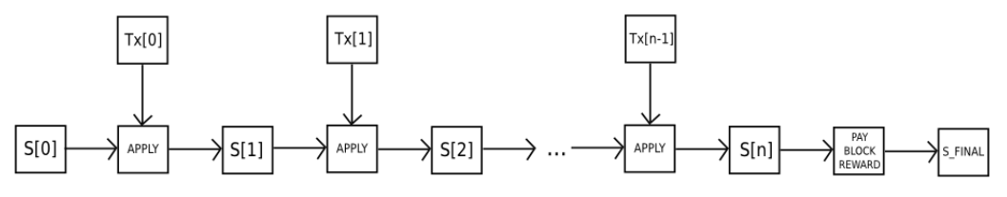
以太坊-区块确认算法
1.检查区块引用的上一个区块是否存在和有效。
2.检查区块的时间戳是否比引用的上一个区块大，而且小于15分钟。
3.检查区块序号、难度值、 交易根，叔根和燃料限额（许多以太坊特有的底层概念）是否有效。
4.检查区块的工作量证明是否有效。
5.将S[0]赋值为上一个区块的STATE_ROOT。
6.将TX赋值为区块的交易列表，一共有n笔交易。对于属于0……n-1的i，进行状态转换S[i+1] = APPLY(S[i],TX[i])。如果任何一个转换发生错误，或者程序执行到此处所花费的燃料（gas）超过了GASLIMIT，返回错误。
7.用S[n]给S_FINAL赋值, 向矿工支付区块奖励。
8.检查S-FINAL是否与STATE_ROOT相同。如果相同，区块是有效的。否则，区块是无效的。

Slide 23
以太坊-应用
一般来讲，以太坊之上有三种应用。
第一类是金融应用，为用户提供更强大的用他们的钱管理和参与合约的方法。包括子货币，金融衍生品，对冲合约，储蓄钱包，遗嘱，甚至一些种类的全面的雇佣合约。
第二类是半金融应用，这里有钱的存在但也有很重的非金钱的方面，一个完美的例子是为解决计算问题而设的自我强制悬赏。
最后，还有在线投票和去中心化治理这样的完全的非金融应用。

Slide 24
感谢聆听！

